Slide 1
PLATEFORME DE SUIVI DES
DEMANDES D’ACTES D'ÉTAT CIVIL
Application Web C# / ASP.NET Core MVC
Présenté par:
MOUSSAVOU KETIA
MBINA-MASSOUSSA STEPHY JORDAN GABY
Sous la supervision de:
M. TAKOUMBO

Slide 2
CONTEXTE & PROBLÉMATIQUE 1
⚠ Le Problème
✓ La Solution
Déplacements multiples et inutiles en mairie
Aucune visibilité sur l'avancement du dossier
Perte fréquente de documents papier
Surcharge des guichets administratifs
Absence de statistiques sur les délais
Soumission des demandes en ligne
Numéro de suivi unique (GAB-AAAA-NNNNN)
Notifications e-mail automatiques
Back-office agent pour traiter les dossiers
Tableau de bord et export CSV pour l'admin

Slide 3
ACTEURS & FONCTIONNALITÉS 2
CITOYEN
AGENT
ADMINISTRATEUR
S'inscrire et se connecter
Soumettre une demande d'acte
Téléverser ses pièces jointes
Suivre son dossier en temps réel
Recevoir des notifications e-mail
Consulter tous les dossiers reçus
Filtrer par statut / type / nom
Traiter et mettre à jour le statut
Laisser un commentaire au citoyen
Voir l'historique des notifications
Tableau de bord avec statistiques
Créer et gérer les comptes agents
Activer / désactiver un agent
Voir tous les dossiers filtrés
Exporter les données en CSV

Slide 4
ARCHITECTURE TECHNIQUE 3
Couche | Technologie | Rôle
Interface utilisateur | ASP.NET Core MVC + Razor Pages | Rendu HTML côté serveur, 100% C#
Logique métier | Services Layer (C#) | Séparation des responsabilités
Accès données | Entity Framework Core 8 | ORM Code First, migrations auto
Base de données | SQL Server | Stockage fiable et performant
Authentification | ASP.NET Core Identity | Gestion des rôles (3 niveaux)
Notifications | MailKit | Envoi d'e-mails automatiques

Slide 5
MODÈLE DE DONNÉES 4
Demande
TypeActe
Utilisateur
Id · NumeroSuivi · CitoyenId
TypeActeId · Statut · DateSoumission
NomDemandeur · ObjetDemande
Id · Code · Libelle
DelaiCible · PiecesRequises · EstActif
Id · Nom · Prénom · Email
Role · DateInscription · EstActif
PieceJointe
Notification
Id · DemandeId · NomFichier
CheminFichier · TypeMime · Taille
Id · DemandeId · Message
EmailDestinataire · EnvoyeeAvecSucces

Slide 6
PLAN DE DÉVELOPPEMENT — 7 PHASES 5
1
Initialisation
2
Authentification
3
Module Citoyen
4
Module Agent
Modèles EF Core · BDD SQL Server · Migrations
ASP.NET Identity · 3 rôles · Connexion sécurisée
Formulaire · Upload · Numéro suivi · Suivi public
Back-office · Filtres · Changement de statut
5
Notifications
6
Administration
7
Tests & Livraison
MailKit · 3 e-mails automatiques · Historique
Statistiques · Gestion agents · Export CSV
6 tests xUnit · Documentation · Déploiement

Slide 7
PARCOURS UTILISATEUR 6
1
2
3
4
5
6
Inscription
Soumission
Numéro attribué
Traitement agent
Notification
Retrait document
Le citoyen crée son
compte en ligne
Choisit le type d'acte
et joint ses pièces
Reçoit GAB-2024-NNNNN
par e-mail
L'agent traite
le dossier en ligne
Le citoyen reçoit
un e-mail de mise à jour
Se présente en mairie
avec le numéro de suivi

Slide 8
CHIFFRES CLÉS DU PROJET 7
7
49
43
Phases de
développement
Fichiers
générés
Tests
unitaires
3
3
3
Rôles
utilisateurs
Types d'actes
pris en charge
E-mails
automatiques

Slide 9
DÉPLOIEMENT & MISE EN PRODUCTION 8
Déploiement local (Mairie)
Hébergement Cloud (Multi-mairies)
Windows 10/11 + IIS
SQL Server Express (gratuit)
Coût : 0 FCFA (logiciels inclus)
Idéal pour une seule mairie
dotnet publish → dossier IIS
VPS OVHcloud (France) ~3.9030 FCFA /mois
Ubuntu + PostgreSQL (gratuit)
HTTPS avec certificat SSL
Accessible depuis toute mairie
Sauvegardes automatiques

Slide 10
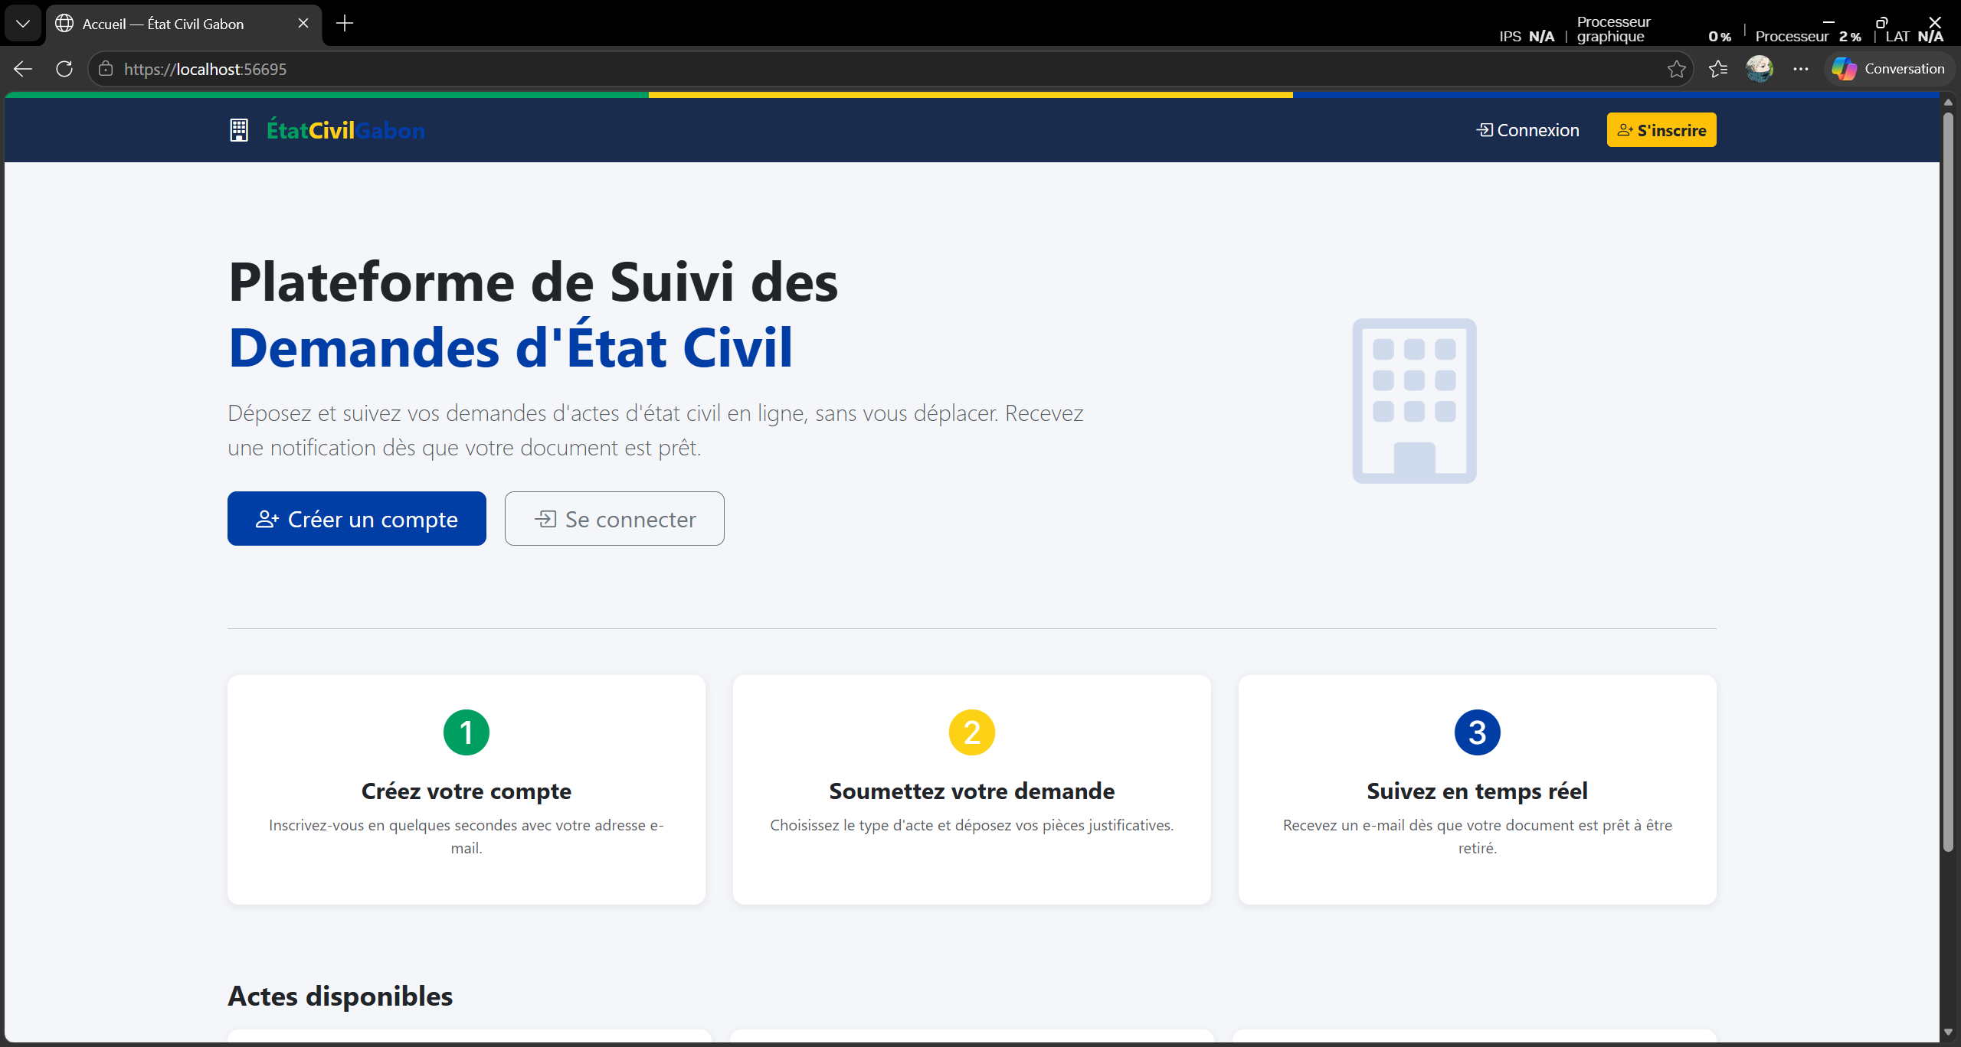
APPERÇU DES INTERFACES DE L’APPLICATION 9
Déploiement local (Mairie)
Hébergement Cloud (Multi-mairies)

Slide 11
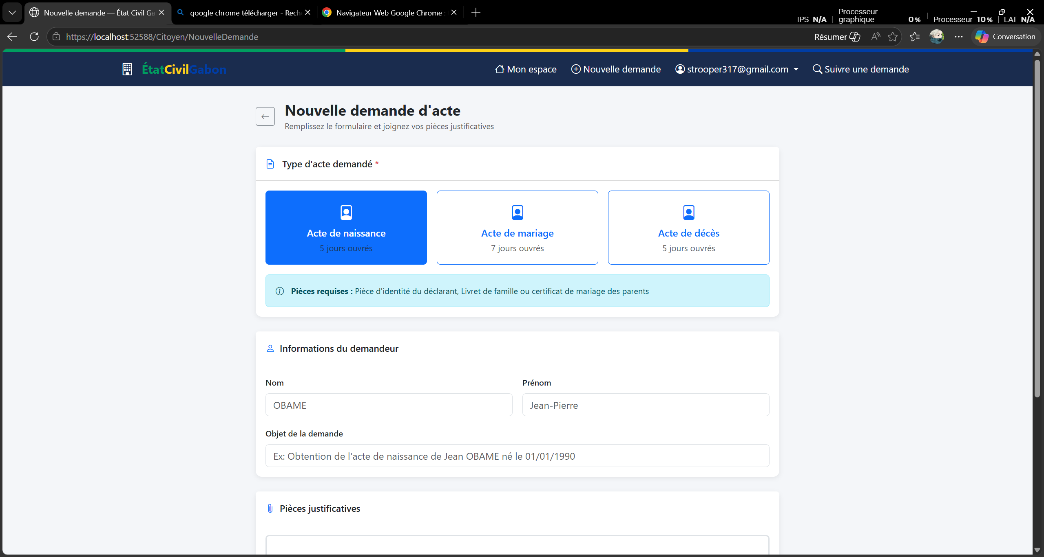
APPERÇU DES INTERFACES DE L’APPLICATION 10
Déploiement local (Mairie)
Hébergement Cloud (Multi-mairies)

Slide 12
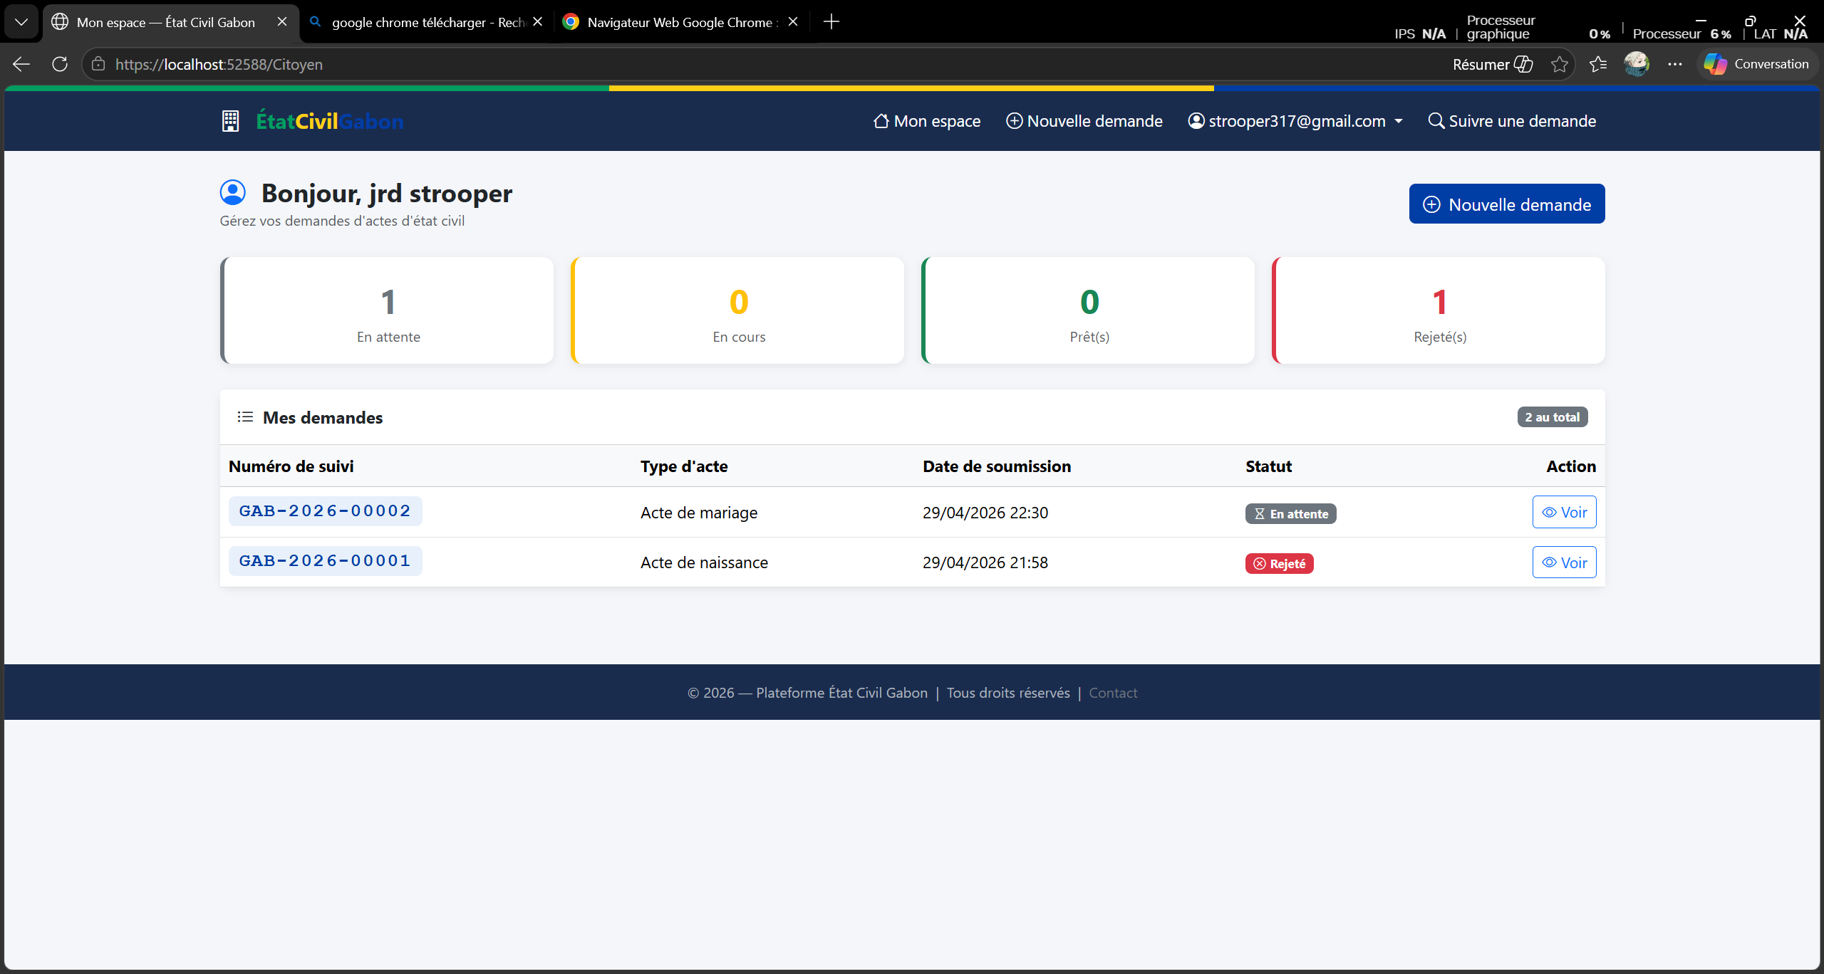
APPERÇU DES INTERFACES DE L’APPLICATION 11
Déploiement local (Mairie)
Hébergement Cloud (Multi-mairies)

Slide 13
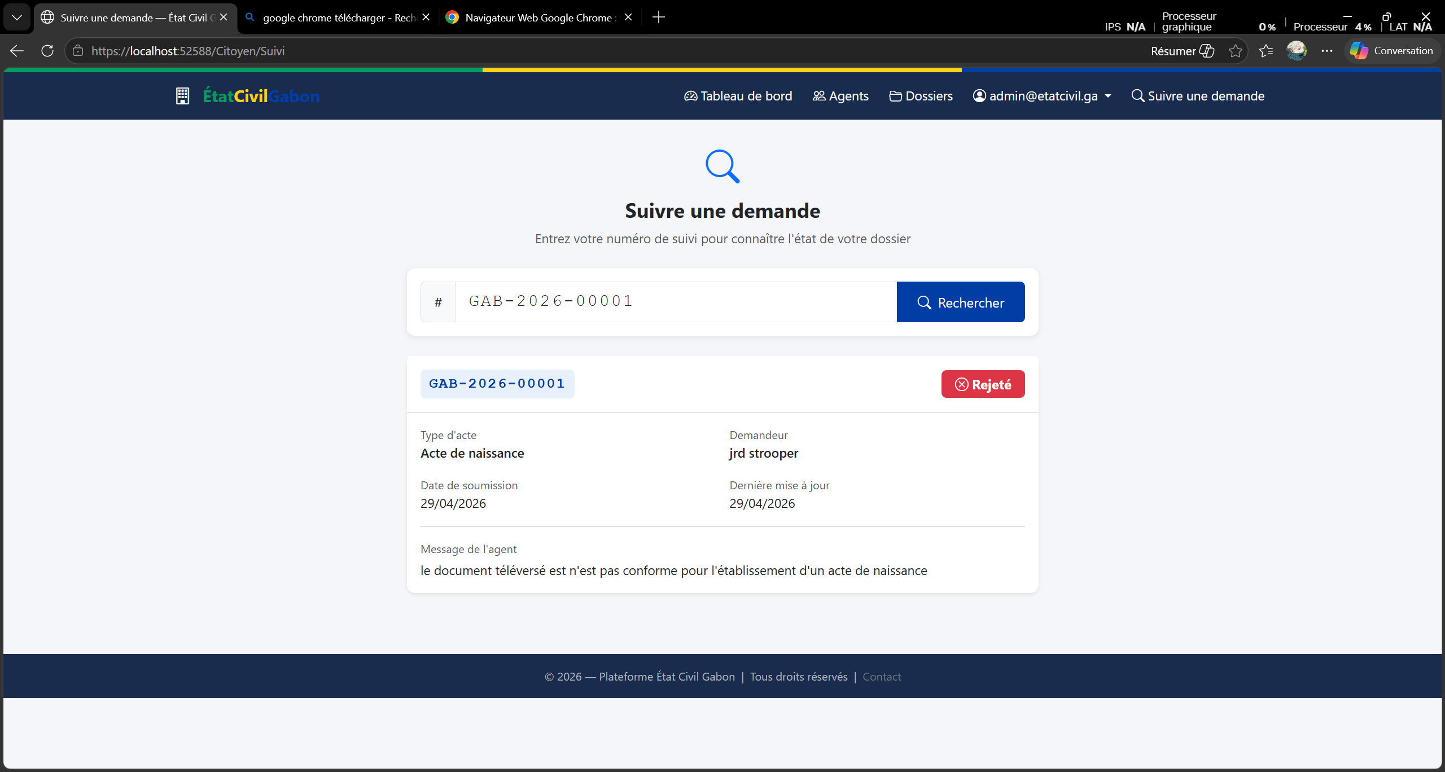
APPERÇU DES INTERFACES DE L’APPLICATION 12
Déploiement local (Mairie)
Hébergement Cloud (Multi-mairies)

Slide 14
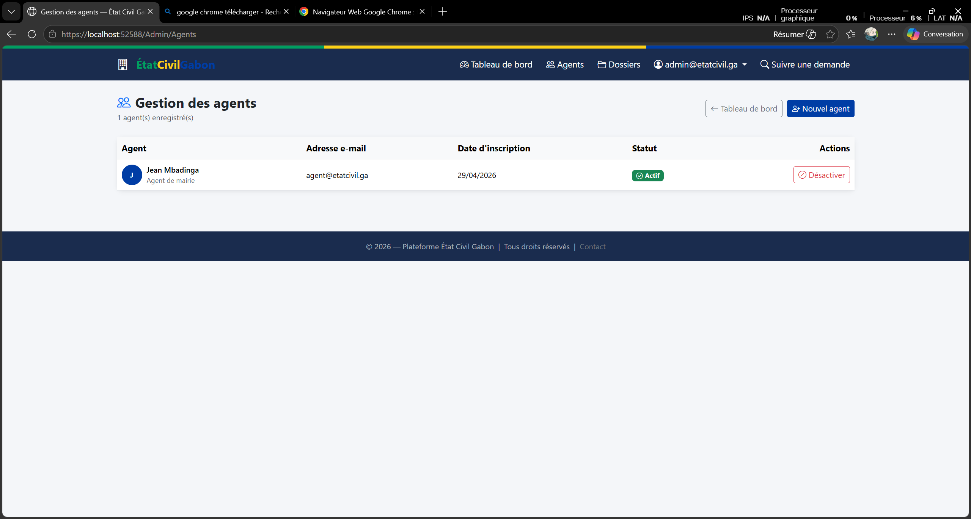
APPERÇU DES INTERFACES DE L’APPLICATION 13
Déploiement local (Mairie)
Hébergement Cloud (Multi-mairies)

Slide 15
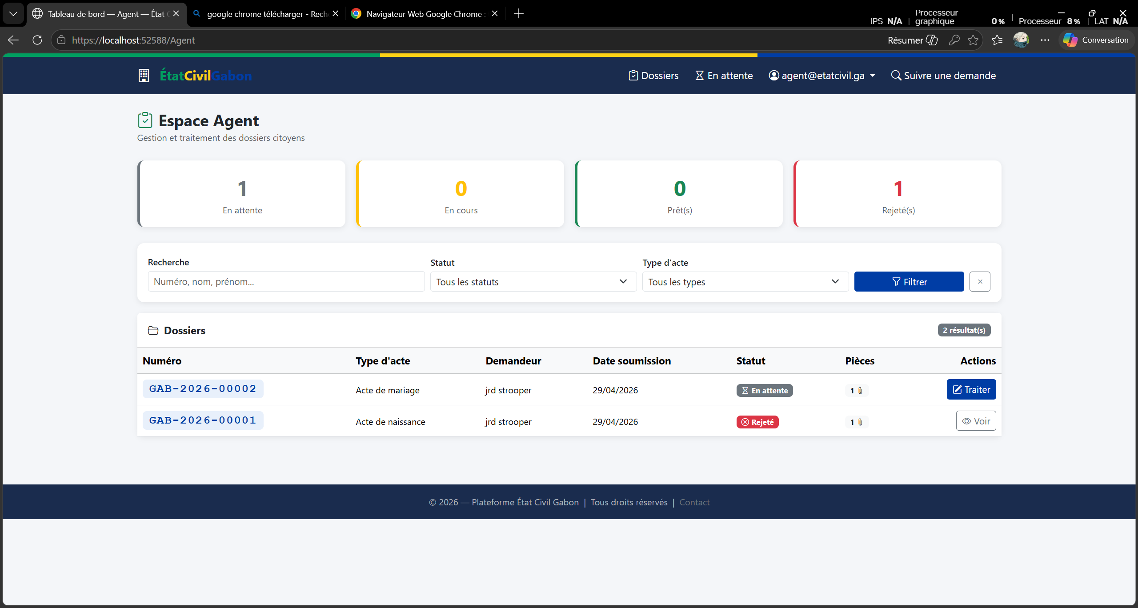
APPERÇU DES INTERFACES DE L’APPLICATION 14
Déploiement local (Mairie)
Hébergement Cloud (Multi-mairies)

Slide 16
15
CONCLUSION
Une solution 100% C#
pour moderniser l'état civil au Gabon
Plateforme web complète — 7 phases livrées
Authentification sécurisée — 3 rôles distincts
Notifications e-mail automatiques via MailKit
43 tests unitaires — architecture maintenable

